Slide 1
Analiza varijabiliteta troškova pribave osiguravajućih kompanija
Mr Mihailo Kočović
Prof. dr Vesna Rajić
MSc Ivana Ivković

Slide 2
Troškovi pribave
Troškovi pribave predstavljaju deo troškova sprovodjenja osiguranja osiguravajućih kompanija. Obično uključuju troškove provizije plaćene agentima i brokerima, troškove zaposlenih, troškove reklame, izdatke za marketing i sl.
Nastankom troškova pribave trebalo bi da dodje do povećanja prodaje a samim tim i do povećanja prihoda od premije osiguranja.
Cilj našeg rada je da se analizira varijabilitet akvizicionih troškova u 2019. godini koristeći uzorak od 16 osiguravajućih kompanija. Analizirajući podatke o troškovima pribave i premije utvrdili smo da troškovi pribave značajno utiču na prihode od premije osiguranja.

Slide 3
Korišćena metodologija
Na podacima troškova pribave i prihoda od premije za 16 osiguravajućih kompanija u Srbiji za 2019 godinu za naše istraživanje koristili smo R program i SPSS program.
Dobijeni rezultati su prikazani na slajdovima.

Slide 4
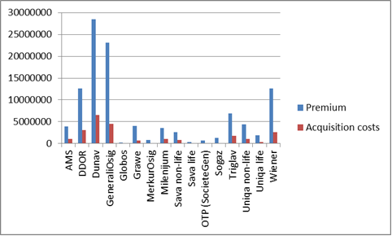
Troškovi pribave i premije 16 osiguravajućih kompanija u Srbiji

Slide 5
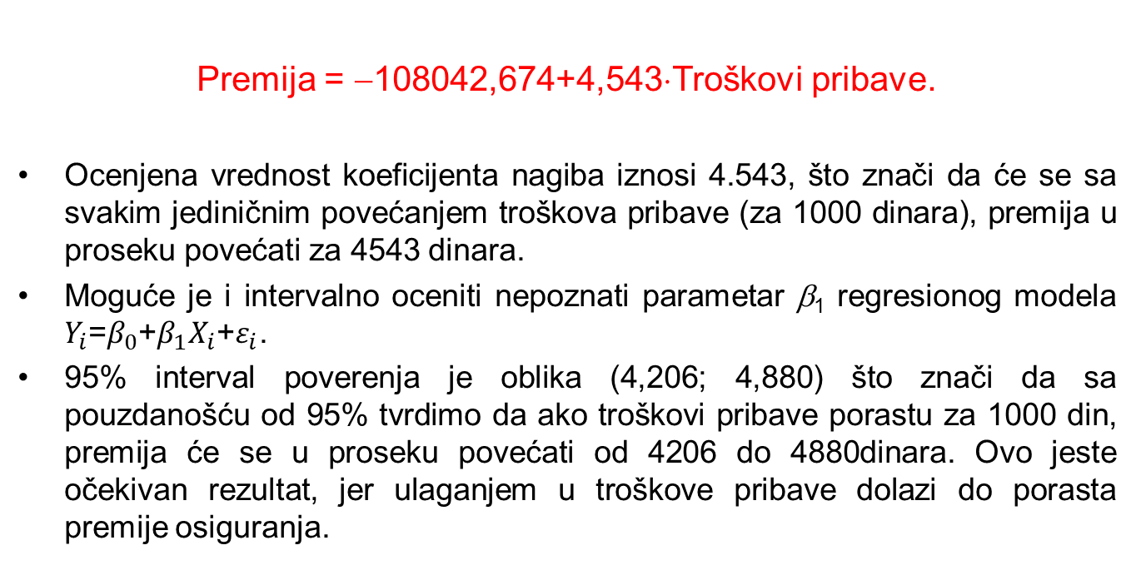
Ocenjena regresiona prava uzorka (uticaj troškova pribave na premiju)

Slide 6
Analiza varijabiliteta troškova pribave
Varijabilitet troškova pribave moguće je meriti pomoću koeficijenta varijacije.
Koeficijent varijacije predstavlja relativnu meru disperzije i pokazuje koliko je prosečno odstupanje od aritmetičke sredine izraženo u procentima od aritmetičke sredine.
Postoje klasični i Bajesovski intervali poverenja za koeficijent varijacije i mi smo ispitali koji pristup daje bolje rezultate.

Slide 7
Intervali poverenja za koeficijent varijacije (klasični intervali)
Studentov t interval poverenja
Bootstrap-t interval poverenja
Percentil interval poverenja
BCa interval poverenja
Jackknife interval poverenja

Slide 8
95% dvostrani intervali poverenja za koeficijent varijacije troškova pribave
Najuži je percentil interval koji je oblika (0,784; 1,641).
Sa pouzdanošću od 95% tvrdimo da se koeficijent varijacije troškova pribave nalazi u intervalu od 0,784 do 1,641, odnosno da se prosečno odstupanje (ili rizik) nalazi u intervalu od 78,4% od aritmetičke sredine do 164,1% od aritmetičke sredine.

Slide 9
Bayes-ovski intervali za koeficijent varijacije
Razmatrani su intervali:
-intervali sa jednakim repovima (engl. equal-tailed interval)
-intervali sa najvećom aposteriornom gustinom (engl. highest density interval)
Za njihovo konstruisanje korišćen je Metropolis-Hastings-ov algoritam i kodovi iz R.

Slide 10
Rezultati sprovedene analize upućuju na to da su u slučaju analize varijabiliteta troškova pribave Bayes-ovski intervali značajno širi u odnosu na klasične intervale.
Od svih razmatranih intervala poverenja najuži je percentil interval.
Ovde se dolazi do zaključka da prilikom analize varijabiliteta troškova pribave treba koristiti klasične intervale poverenja jer su uži od Bayes-ovskih intervala.

Slide 11
Hvala na pažnji!

